Slide 1
Projektseminar Bi-Weekly 3
Do. 14.12.2023 – Alex und Max

Slide 2
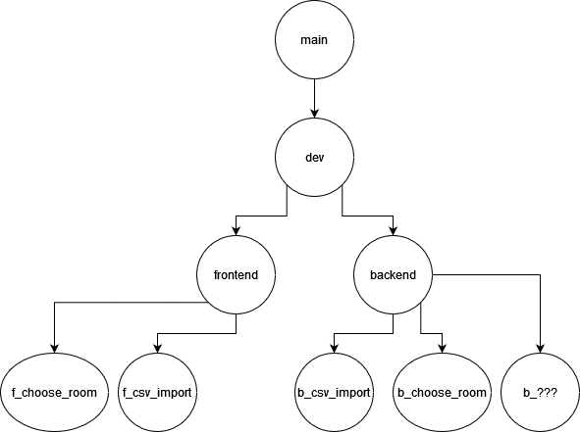
Backend
Was haben wir getan?
Git-Branch Struktur aufgesetzt/umstrukturiert
Docker für Postgres und Django aufgesetzt
CSV-Import implementiert
Loginsystem implementiert
NFC-Funktion integrieren (in Progress)
Buchen der Räume (in Progress)

Slide 3
Backend
Was werden wir tun?
NFC-Funktion vollständig integrieren
Raumbuchung und Raumanmeldung implementieren
Nächste Jira-Task verteilen

Slide 4
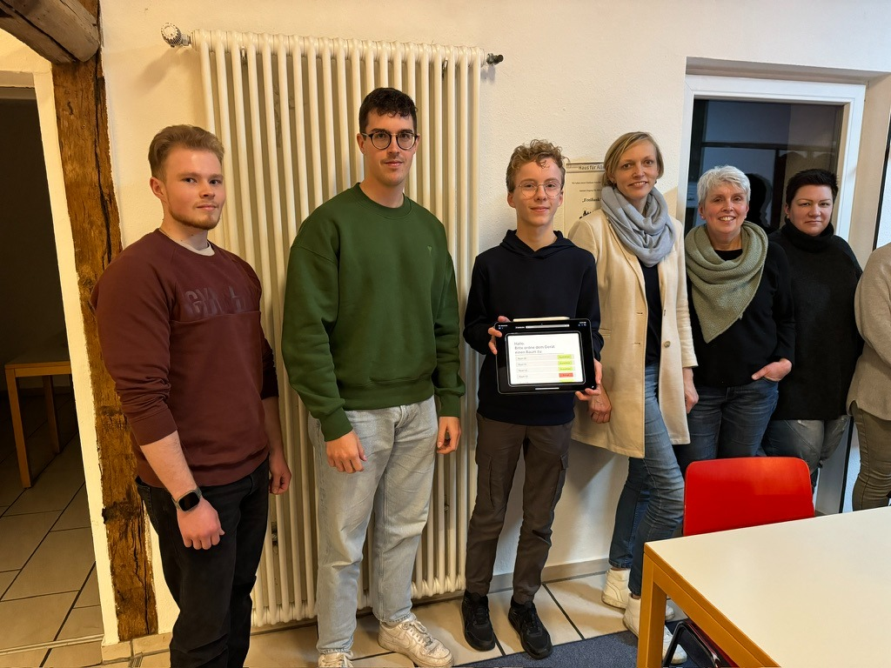
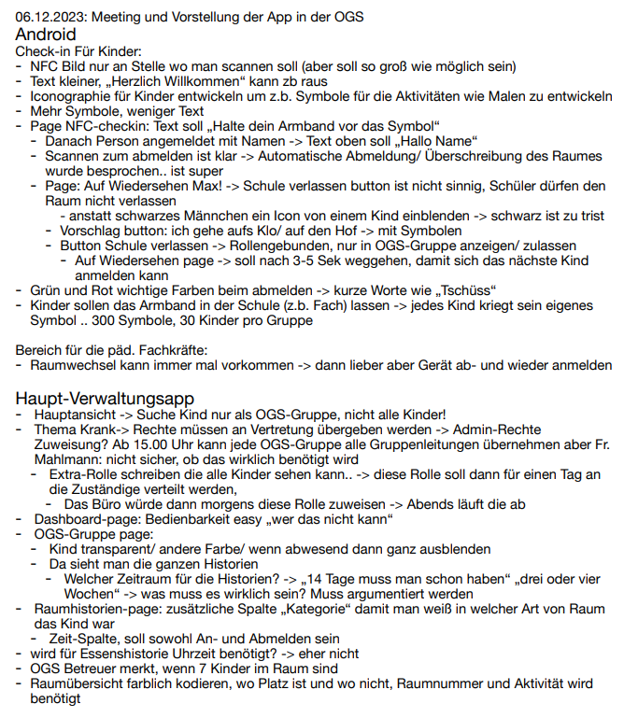
Frontend
Was haben wir getan?
Meeting in Altenberge mit päd. Fachkräften und Nachhilfeschülern
Verbesserungsvorschläge erhalten (z.B. mehr Farben und weniger Text nutzen)

Slide 5
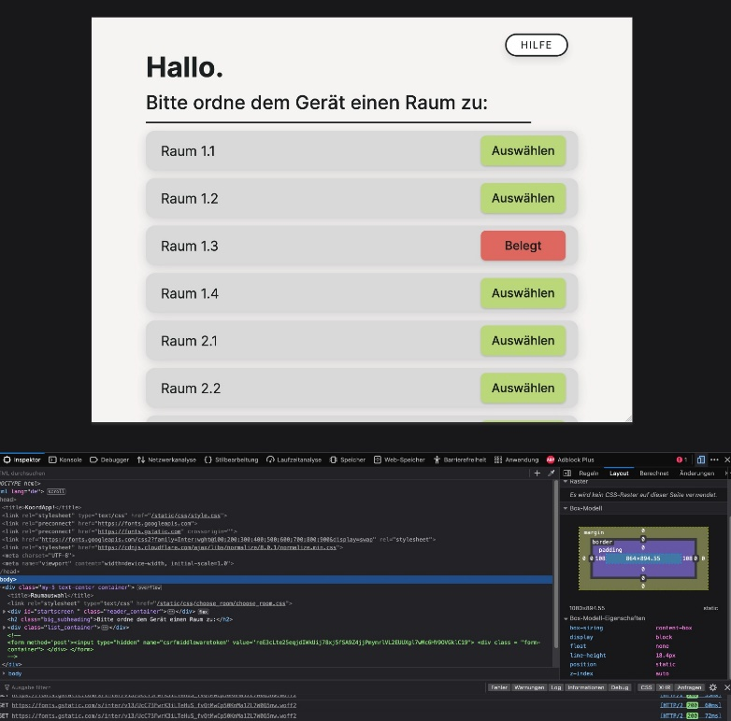
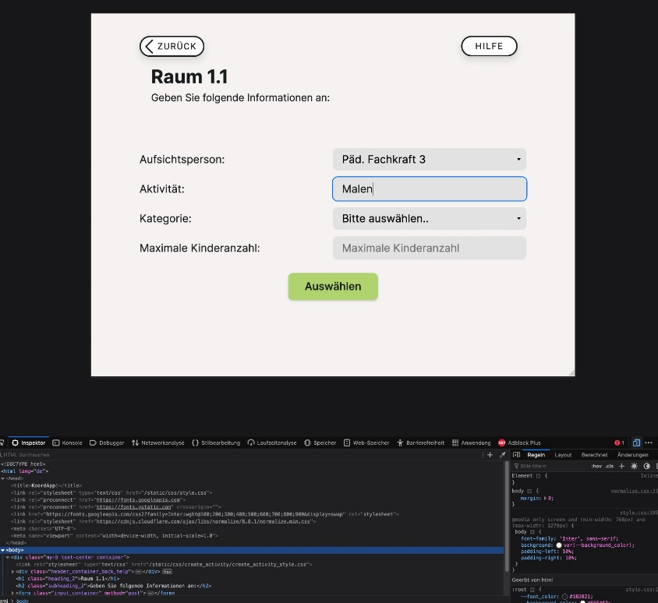
Frontend
Was haben wir getan?
Frames für den Check-In entwickelt
Choose_room
Create_activity
Master_tablet
Home
Checked_in
Checked_out
Leave_room
Go_home
Remove_tablet
Set_nfc_scan

Slide 6
Frontend
Was werden wir tun?
Finalisierung der Check-In Frames: Priorität 1 abarbeiten
Priorität 2: Entwicklung der Verwaltungs- und Analysefunktion Frames
Entwürfe für den Abschlussreport entwickeln

Slide 7
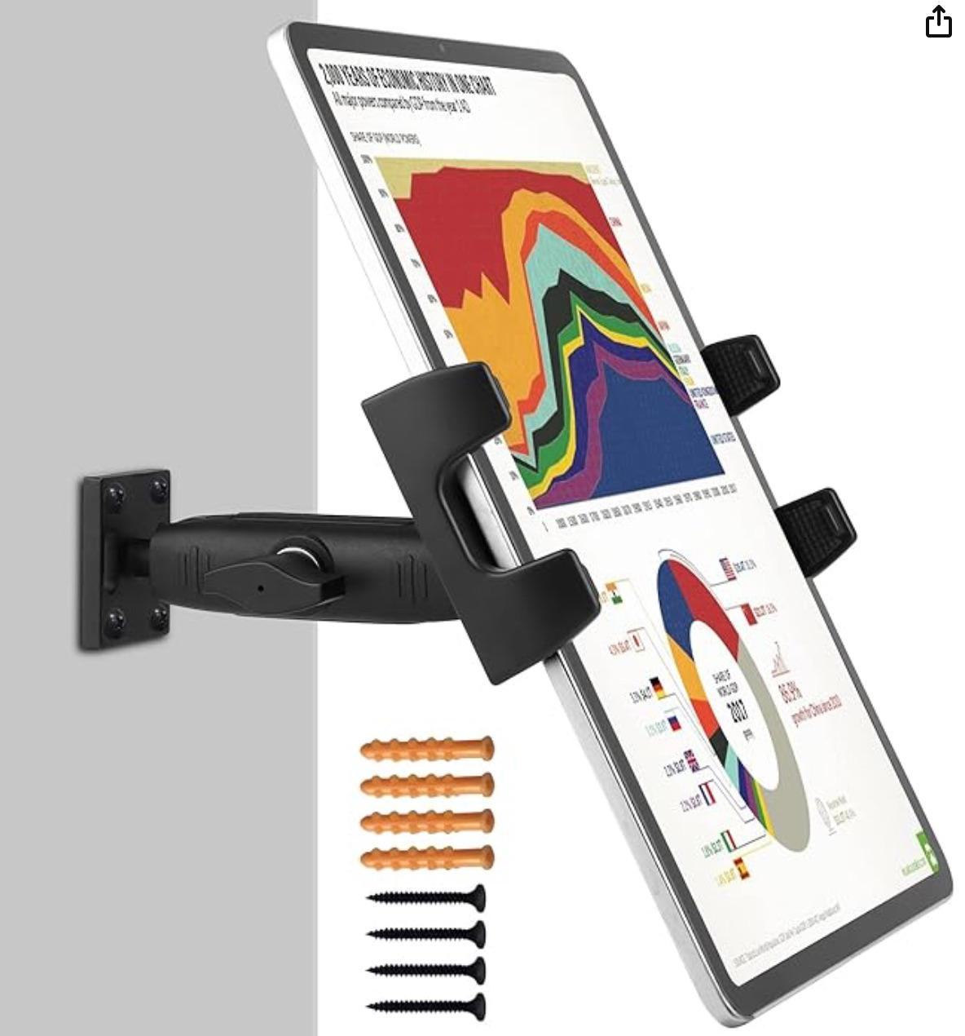
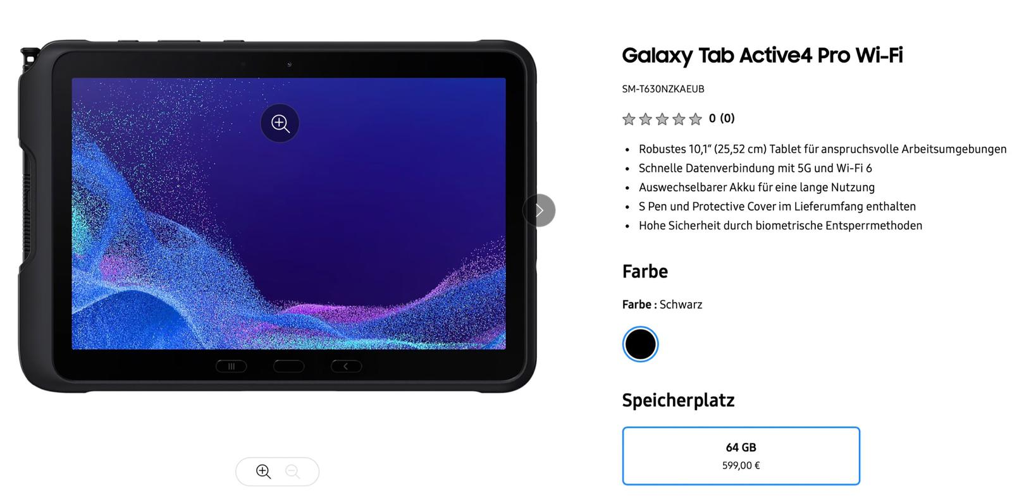
Hardware/Tablet
Was haben wir getan?
Was sollte es sein: NFC Scanner, günstig, vertrauenswürdig
Samsung Galaxy Tab Active4 Pro
Vorschlag: Wandhalterung an Eingängen

Slide 8
Hardware/Tablet
Was werden wir tun?
Suche nach günstigeren Alternativen (mit NFC Reader am Display)
Test der App mit dem bestellten Tablet
Datenschutzrechtliche Fragen klären
Welche Hersteller sind okay?
Cloud oder On-Premise

Slide 9
Offene Fragen
Wie soll der Abschlussbericht aussehen (Format, Umfang, Gliederung)?
An OGS:
Wie viele externe Personen bieten gleichzeitig potentiell AGs/Aktivitäten an?
Bekommen päd. Fachkräfte NFC-Tags? Werden Passwörter benötigt?

